Slide 1
計算機實習 08
2020/12/04

Slide 2
Contents
Ternary operator (三元運算子)
Vector

Slide 3
Ternary operator (三元運算子)

Slide 4
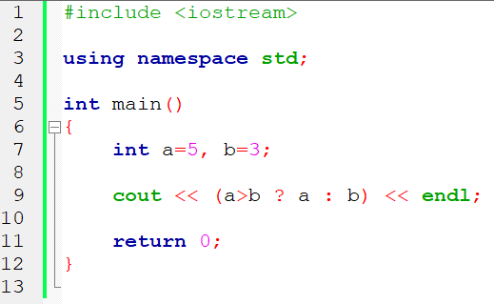

格式
test ? expression1 : expression2
判斷式 ? true的結果 : false的結果
輸出結果

Slide 5
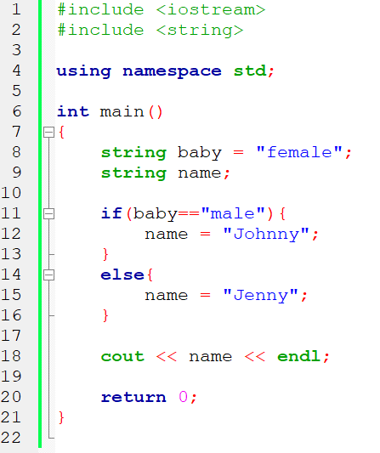
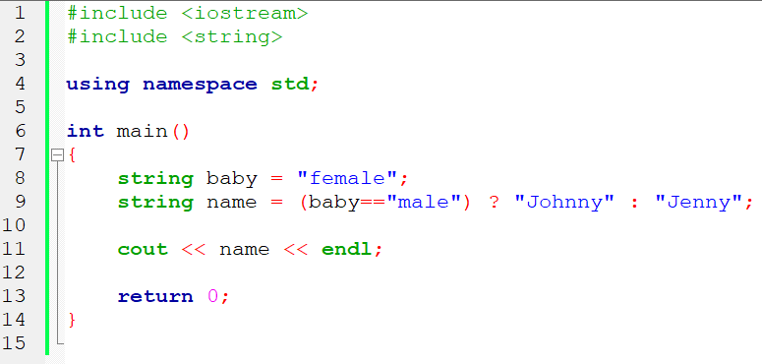

雖然不加括號還是可以正確執行，但為了讓程式碼整齊好看，通常會在條件式前後加上括號。
兩者輸出結果是一樣的

Slide 6
Vector

Slide 7


Vector
Vector allows you to create a more powerful and less error-prone alternative to arrays.
Data type of the elements in vector
Initial size of vector
Same

Slide 8

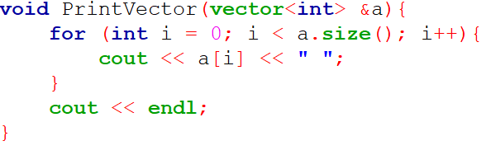
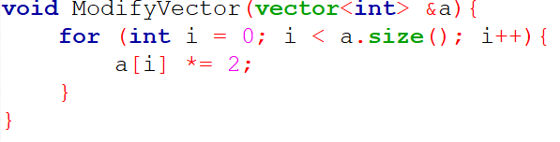
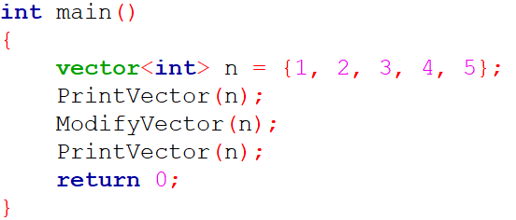

Vector example
Get the address of the vector
the i-th element in vector
Get the size of vector

Slide 9
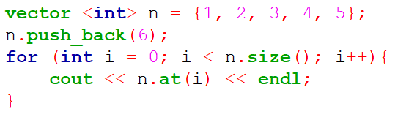
Vector member functions
Insert 6 at the back of the vector
Access the i-th element of the vector with boundary check
For more member functions:
http://www.cplusplus.com/reference/vector/vector/

Slide 10
課堂練習08

Slide 11
練習08
目標：檢查迴文
說明：檢查整個字串是否為迴文。
(迴文規則：是正讀反讀都能一樣的字串，例：abba, 897798)
input: 一個字串，不限數字英文 (可連續輸入直到輸入為"-1")。
output: 是否為迴文
(是則輸出“Palindrome!”，不是則輸出“Not Palindrome!”)
繳交截止日期：2020/12/04 23:55

Slide 12
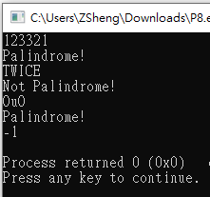
練習08
範例：

Slide 13
練習08
測資：
input | 123321 | TWICE | OuO
output | Palindrome! | Not Palindrome! | Palindrome!

Slide 14
繳交規範

Slide 15
截圖範例

Slide 16
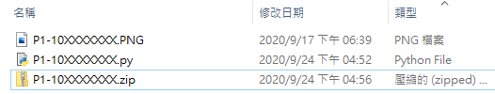
繳交內容
上傳內容須為 .zip 壓縮檔
內容包含:
程式碼 (C++為.cpp，Python為.py)
執行結果截圖 (只接受 .png 或 .jpg 形式)
檔名皆須為 AX-10XXXXXXX 或 PX-10XXXXXXX
Assignment: A
Practice: P
壓縮的內容
上傳的壓縮檔

Slide 17
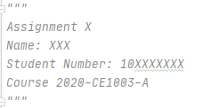
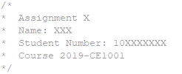
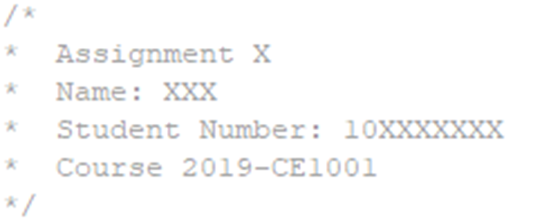
繳交格式
程式碼開頭要有以下文字
C++
Python
計算機概論Ⅰ : 2020-CE1001
計算機實習ⅠA : 2020-CE1003-A
計算機實習ⅠB : 2020-CE1003-B
作業: Assignment
練習: Practice

